Slide 1
Приложение 1 «Легенды нашего края»
Подготовила:
Татьянина Дарья, учащаяся 10а класса МБОУ «СШ с. Становое»
Руководитель:
Бирюкова Надежда Николаевна, учитель немецкого языка

Slide 2
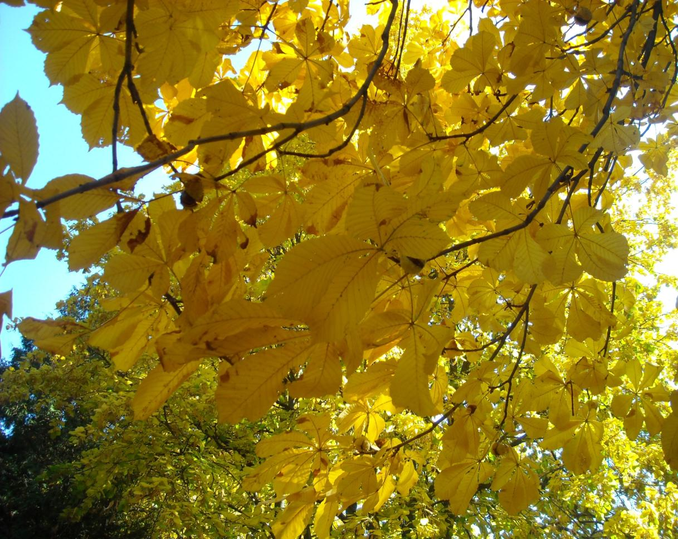
Посреди необъятных просторов и пашен,
Под распахнутым небом любимым до слёз,
Есть такая земля Становлянская наша,
Где родиться и вырасти нам довелось.
Ю. Макаров

Slide 3
АГЕЕВСКИЙ ПОДЗЕМНЫЙ ХОД
АГЕЕВСКИЙ ПРУД

Slide 4
Есть в нашем районе пруд – Агеевский. По рассказам старожила Дякиной А.С., он образовался на месте небольшой речушки, по берегам которой была расположена довольно большая деревня, название ей было Агеевка. Это населённый пункт располагался на окраине большого леса (сейчас его называют Агеевский), дороги были плохие, подвозить продовольствие было неудобно: и местные жители ходили в магазин в соседнее село Тросное, закупая продукты впрок. Ребятишки учились в Тросновской школе. В весеннюю распутицу речку разливало так, что не пройти, не проехать. Из-за неудобств люди стали покидать родные дома, деревня опустела. В 60-70 годах речку запрудили, по предположению Дякиной А.С. здесь хотели сделать мельницу, а от деревни остались лишь небольшие напоминания: развалины домов, разделы огородов. Люди давно разъехались и живут в соседних сёлах: Становое, Тростное. Но вот легенда о подземном ходе бытует в народе и по сей день.

Slide 5
Агеевский лес

Slide 6
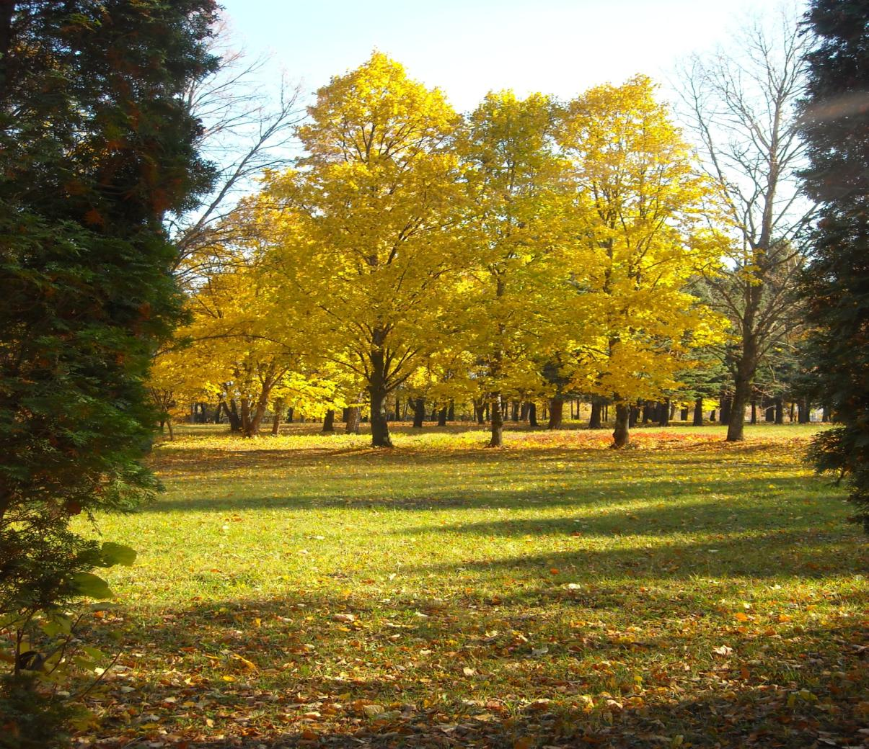
«Давным – давно в годы войны, теперь уже никто и не скажет какой, в нашем Агеевском лесу был проделан подземный ход, чтобы у людей была лазейка для отступления. Люди говорят, что был этот ход ещё при манголо-татарксом нашествии. Из покон веков хранилась тайна нахождения подземелья в семье лесничих. Эту тайну как реликвию передавали из поколения в поколение, от отца к сыну, чтобы в решающую минуту спасти многие тысячи жизней».
Прошли годы… В Агеевке уже давно нет лесников… А знаменитый подземный ход, который, возможно, спас множество людей, уже забыт и заброшен.
Многие пытались найти, каждое деревце просматривали, исследовали, но его нет, как нет, канул в небытие, как и семья, хранящая эту тайну.

Slide 7
ИСТОРИЯ СКЛЕПА В СЕЛЕ ТРОСТНОЕ
В каждой стране, у каждого народа есть свои обычаи захоронения людей: гробницы, сожжение мёртвых на костре, пирамиды и многие другие. Каждый верит, что, если похоронить человека именно таким способом, ему будет легче на том свете и он обязательно попадёт в рай. В нашей стране людей хоронят в могилах. Но можно встретить и исключения из правил.
В селе Тростное на окраине деревни стоит, оставшаяся от церкви, полуразвалившаяся колокольня, а рядом, как и положено на Руси,- кладбище.
Да только есть здесь одна ограда, которая притягивает к себе взгляды посетителей. Дело в том, что это не простая могила, а склеп. Странно звучит, ведь это необычный для наших мест способ захоронения.
Люди говорят, что построил этот склеп мужчина для своей жены. Она очень долго и тяжело болела, и строительство было начато ещё при её жизни. И вот склеп уже построен, а женщина ещё жива. И вот муж решает положить конец её земным мукам и помог по её просьбам уйти ей из жизни, и похоронить её в этом склепе.
Говорят, что изначально в склепе имелось застеклённое оконце на верхней части, через которое муж мог какое-то время видеть свою любимую. После его смерти (скончался вскоре), он был положен, по его последней воли, рядом с женой.
Людей это приводило в шок, т.к. похоронены ни как все, не преданы земле. Окно было заделано, и только необычная конструкция напоминает нам об этом. Появилось много разных историй связанных с этим местом.

Slide 8
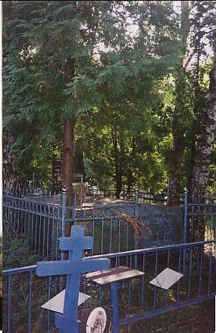
Уцелевшая колокольня у кладбища с. Тростное
Склеп на тростновском кладбище
Эти легенды, скорее всего, появились из-за необычного для наших мест способа захоронения. Да только теперь каждый человек, с опаской и с интересом смотрит на это загадочное место.
У меня создалось впечатление, что это может быть создано только любящими руками для любимого человека.

Slide 9
Легенда о святом колодце в урочище Оскошное
В лесу Оскошное (это урочище между Становым и Тростным) есть колодец. Раньше здесь был просто ручей, теперь родник заключили в колодец, рядом с любовью, верой и уважением оградили место. Но даже и в те времена, когда это был просто ключ, пробивающийся из склона, верующие вереницей шли сюда. А дело всё в том, что люди говорят- вода здесь святая, волшебная, и целительная. Каждый год 6 июля на День Владимирской Божьей Матери у этого колодца проходит служба, батюшка освящает воду, а люди набирают её и хранят как самое ценное сокровище. Ведь это им оберег от злых духов и несчастий, от сглаза и порчи, и самое лучшее лекарство. Именно поэтому люди производят омовение водой из колодца, оставляя там и ту одежду, в которой пришли, и то, чем вытирались, оставляя тем самым хвори и несчастия. Это видно по остаткам одежды, увешанным на ветвях орешника. Старые люди говорят, что вода смывает все недуги с человека, а оставленная одежда не позволяет им вернуться назад.
Урочище Оскошное

Slide 10
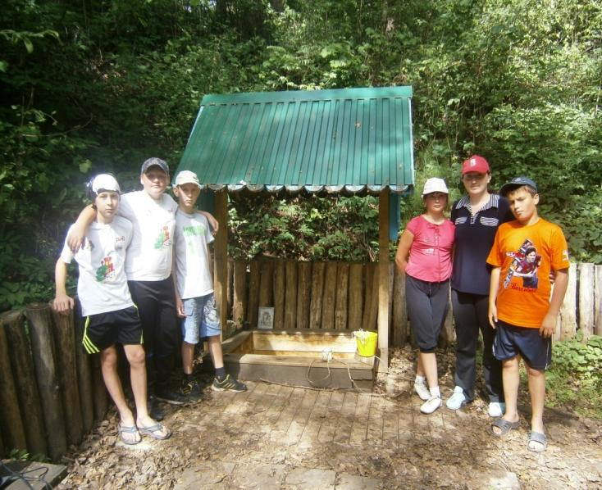
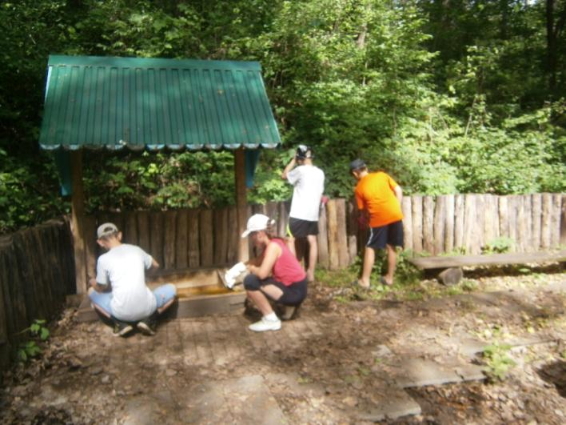
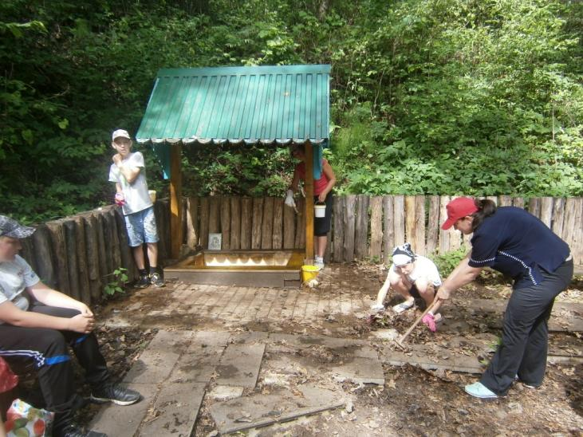

Slide 11
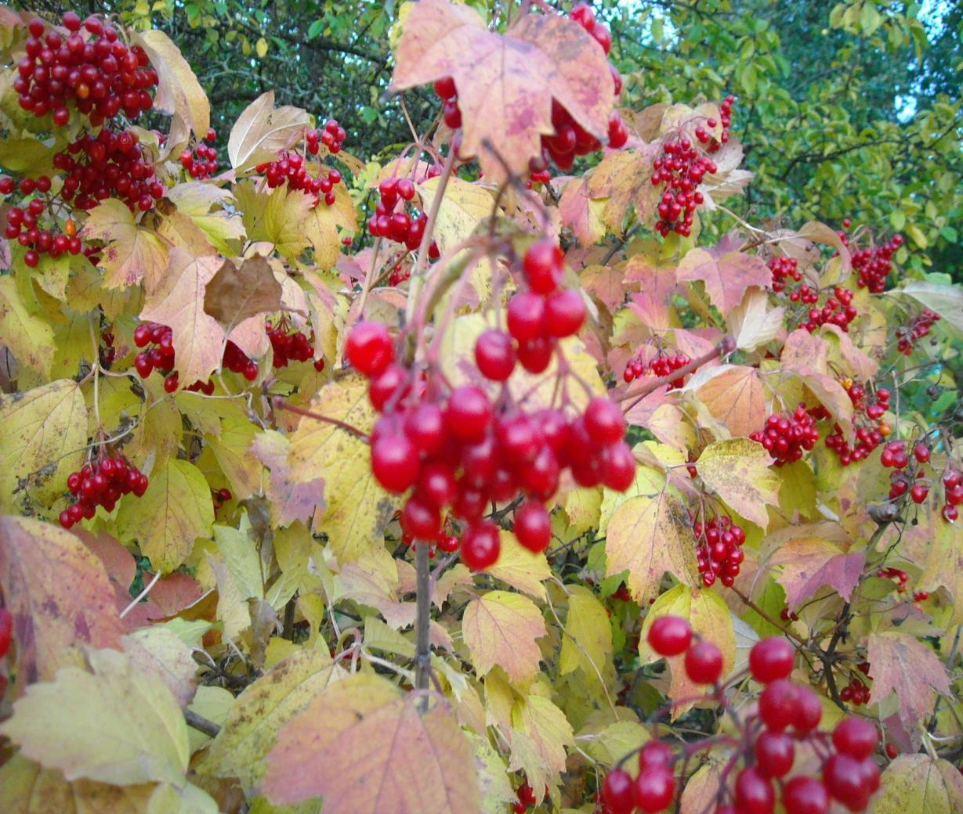
В каждой улице здесь – история,
И в семье каждой свой роман,
Своя сага, своя хронология,
Загляни и поймёшь всё сам.
Поспеши сохранить историю,
И гордись, что среди лесов,
Есть деревня – малая Родина,
Твоё детство, твой мир, твой кров.

